Slide 1
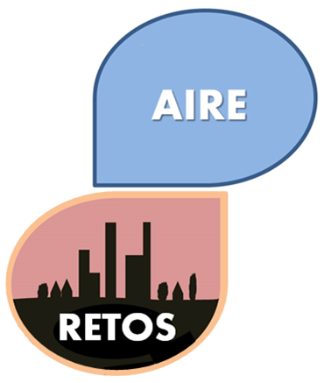
Retos-AIRE
Retos-AIRE: AiR pollution mitigation actions for EnvironmenTal pOlicy Support. AIR quality multiscale modelling and evaluation of hEalth and vegetation impacts
Reunión/videoconferencia “DISCUSIÓN para el Diseño/Selección DE MEDIDAS DE REDUCCIÓN DE EMISIONES”
12-Marzo-2019

Slide 2
BLOQUE 1. PRESENTACIÓN, PLANES
BREVE PRESENTACIÓN DEL PROYECTO
STATUS DE ACTIVIDADES EN MARCHA
QUÉ NOS GUSTARÍA OBTENER DE MITECO
BLOQUE 2. SELECCIÓN DE ESTRATEGIAS/ESTIMACIÓN DE REDUCCIÓN DE EMISIONES
ESTRATEGIAS QUE CREEMOS INTERESANTES
ESTRATEGIAS QUE PUEDAN INTERESAR A MITECO
ESTIMACIÓN DE EMISIONES ¿ES POSIBLE? CALENDARIO.
BLOQUE 3. OTRAS CUESTIONES
MEDIDAS INDIVIDUALES?
PROYECCIONES 2050? PROYECCIONES CON BASE 2018?
INCLUIR ALGUNA SIMULACIÓN CON CLIMA 2030 (RCP8.5, RCP4.5)
CUALQUIER OTRA IDEA
QUERRÍAN FORMAR PARTE DE UN GRUPO de asesoramiento

Slide 3
BLOQUE 1. PRESENTACIÓN, PLANES
BREVE PRESENTACIÓN DEL PROYECTO
STATUS DE ACTIVIDADES EN MARCHA
QUÉ NOS GUSTARÍA OBTENER DE MITECO

Slide 4
Retos-AIRE
1. Breve Presentación del Proyecto
Retos-AIRE: AiR pollution mitigation actions for EnvironmenTal pOlicy Support. AIR quality multiscale modelling and evaluation of hEalth and vegetation impacts
Proyecto I+D del Plan Nacional RTI2018-099138-B-I00
Ministerio de Ciencia e Innovación
01/01/2019 31/12/2021
12-Marzo-2019

Slide 5






Equipo de Investigación
Grupo de Modelización de la Contaminación Atmosférica
Unidad de Análisis de Sistemas Energéticos
Grupo de Ecotoxicidad de la Contaminación Atmosférica
Unidad de Desarrollo de Aplicaciones y Sistemas Informáticos
Unidad de Arquitectura Informática
Plan de Trabajo
Unidad de Caracterización de la Contaminación Atmosférica y COPs /UNIDAD DE EMISIONES CONTAMINANTES
Centro Nacional de Epidemiología
Plataforma de Divulgación Científica de la UCM
Dipartimento di Scienze e Tecnologie Biologiche ed Ambientali

Slide 6
Participantes
Equipo investigador
Marta García Vivanco (IP1)
Juan Luis Garrido
Mark Theobald
José Luis Santiago (IP2)
Fernando Martín
Angelines Alberto
Almudena Bailador
Plan de trabajo
Victoria Gil Alfonso
Alberto Martilli
Esther Rivas
Yolanda Lechón
Ana Gamarra
Victoria Bermejo
Rocío Alonso
Manuel Pujadas
Eugenio Sánchez
Francisco Molero
Riccardo Buccolieri
Beatriz Sánchez
Elena Boldo
Berta Cavilla
Augustin Colette
José A. Jiménez de las Heras
Florian Couvidat
Ricardo Jimeno

Slide 7
Objetivos
Diseño y evaluación de estrategias de reducción de emisiones a nivel nacional que cumplan con la Directiva NEC. Incluye una evaluación de impactos sobre calidad del aire, salud y ecosistemas, con un análisis económico asociado a cada estrategia del coste/beneficio.
Diseño y evaluación de estrategias para mejorar la calidad del aire y/o reducir la exposición de la población en entornos urbanos. Incluye una evaluación de impactos sobre la calidad del aire y salud, así como un análisis económico del coste/beneficio asociado a cada estrategia en términos de impactos en salud.
Difusión y transferencia de resultados del proyecto a la comunidad científica, gestores y población en general.

Slide 8
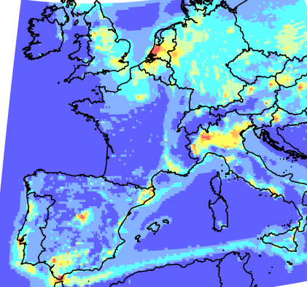
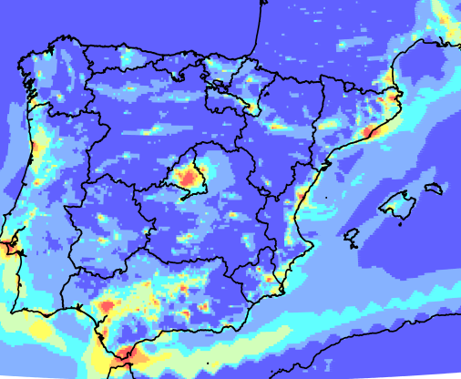
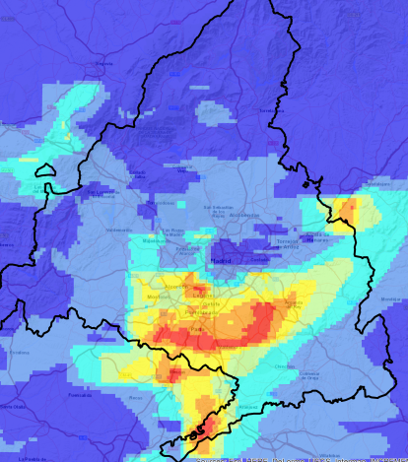
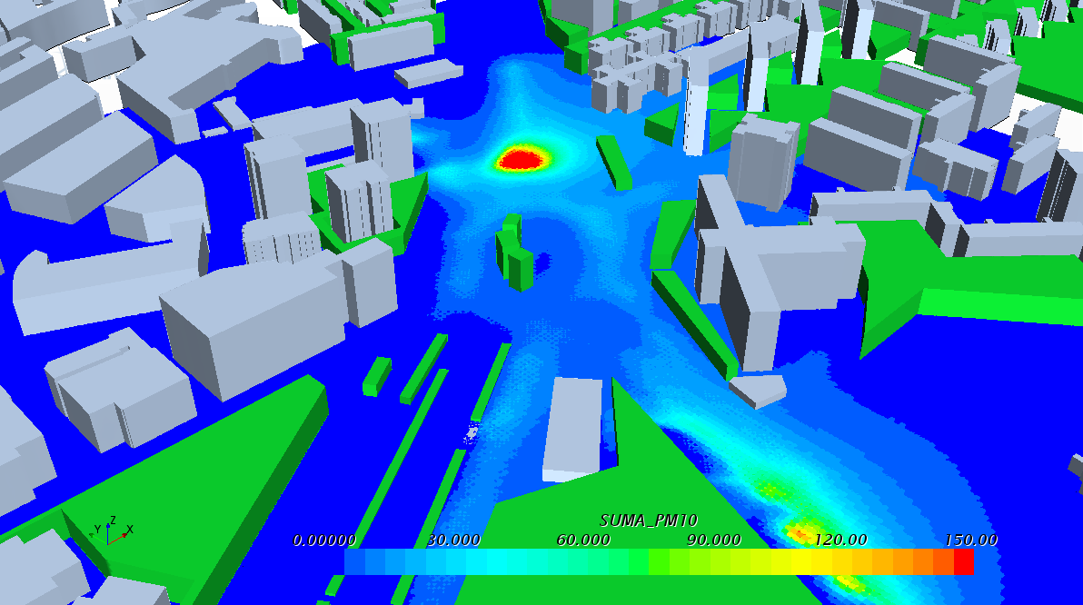
Cadena de simulaciones a diferentes escalas (nivel nacional a 10 y/o 5kmx5km; nivel local 1kmx1km en algunas ciudades + modelos de street canyon en algunas zonas.
IMPACTOS
Calidad Aire, Salud, Vegetación
IMPACTOS
Calidad Aire, Salud, Vegetación
IMPACTOS
Calidad Aire, Salud
CFD model (Computational Fluid Dinamics)

Slide 9
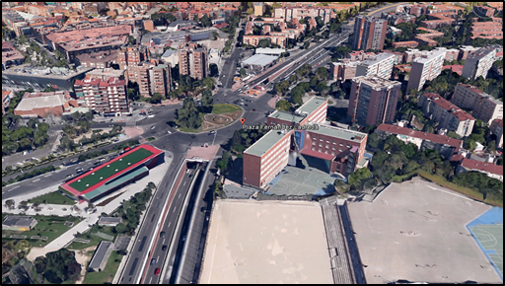
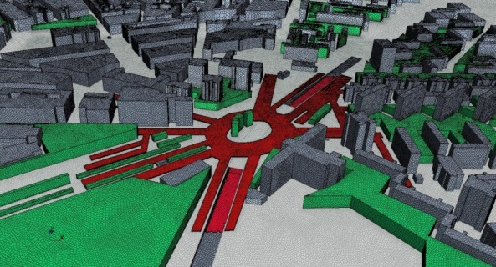
Plaza Elíptica
Ejemplo de aplicación de un modelo CFD (Computational Fluid Dinamics)
Concentración de NOx

Slide 10
Tipo Estudio de impacto en calidad del aire similar al realizado para el Programa Nacional

Slide 11

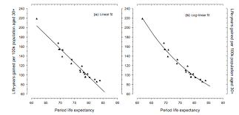
EFECTOS EN LA SALUD Y ANÁLISIS COSTE-BENEFICIO
Calculo de costes externos asociados
Efectos de la exposición
F. CONCENTRACIÓN-RESPUESTA
WHO
Concentración
de contaminantes
PM, NO2, O3
Medidas/
estrategias
Beneficio externo
World Health Organization
EC ➔Health Impact Assessment and Cost Benefit Analysis. Implementation of the HRAPIE Recommendations for European Air Pollution CBA work
NO2
Long-term exposure | PM10 | Mortalidad Postneonatal
 | PM10 | Prevalencia de bronquitirs en niños (5-14años)
 | PM10 | Incidencia de bronquitis cronica en adultos (18+ años)
sShort-tterm exposure | PM2.5 | Admisiones hospitalarias (CV y respiratorias)
 | PM2.5 | Admisiones hospitalarias, enfermedades respiratorias
 | PM2.5 | Días de actividad restringida
 | PM2.5 | Días de trabajo perdido (20–65 años)
 | PM10 | Incidencia de sintomas de asma en niños (5–19 años)
Long-term exposure | Mortalidad + 30 años
 | Prevalencia de bronquitis en niños (5-14años)
Short-term exposure | Mortalidad aguda
 | Admisiones hospitalarias, enfermedades respiratorias
O3
short-term exposure | Mortalidad
 | Admisiones hospitalarias (CV y respiratorias) +65 años
 | Dias de actividad restringida menor (MRAD)

Slide 12
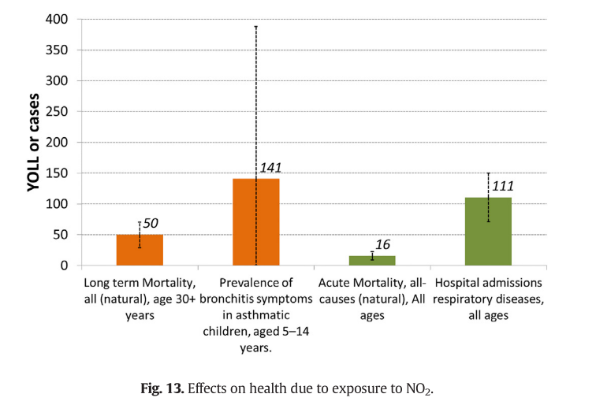
EFECTOS EN LA SALUD DE LA CALIDAD DE LA AIRE Y COSTES EXTERNOS EN LA CIUDAD DE PAMPLONA, EN 2016 (ejemplo de tipo de resultados esperables)
Rivas, E.; Santiago, JL.; Lechón, Y.; Martín, F.; Ariño, A.; Pons, JJ; Santamaría, JM (2019). CFD modelling of air quality in Pamplona City (Spain): Assessment, stations spatial representativeness and health impacts valuation. Science of the Total Environment, 649, 1362-1380.

Slide 13
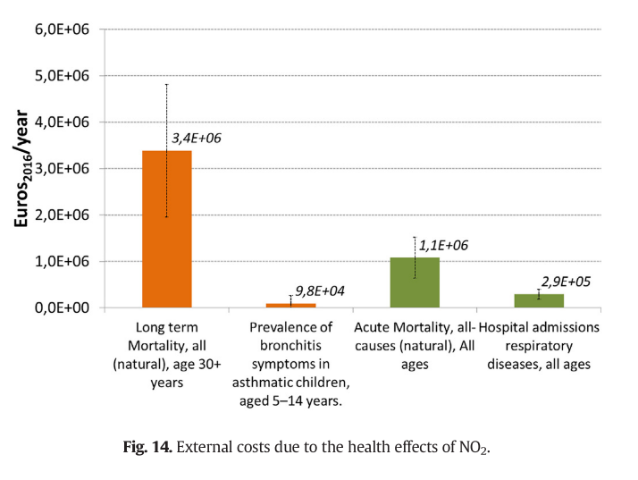
EFECTOS EN LA SALUD DE LA CALIDAD DE LA AIRE Y COSTES EXTERNOS EN LA CIUDAD DE PAMPLONA, EN 2016 (ejemplo de tipo de resultados esperables)
Rivas, E.; Santiago, JL.; Lechón, Y.; Martín, F.; Ariño, A.; Pons, JJ; Santamaría, JM (2019). CFD modelling of air quality in Pamplona City (Spain): Assessment, stations spatial representativeness and health impacts valuation. Science of the Total Environment, 649, 1362-1380.

Slide 14

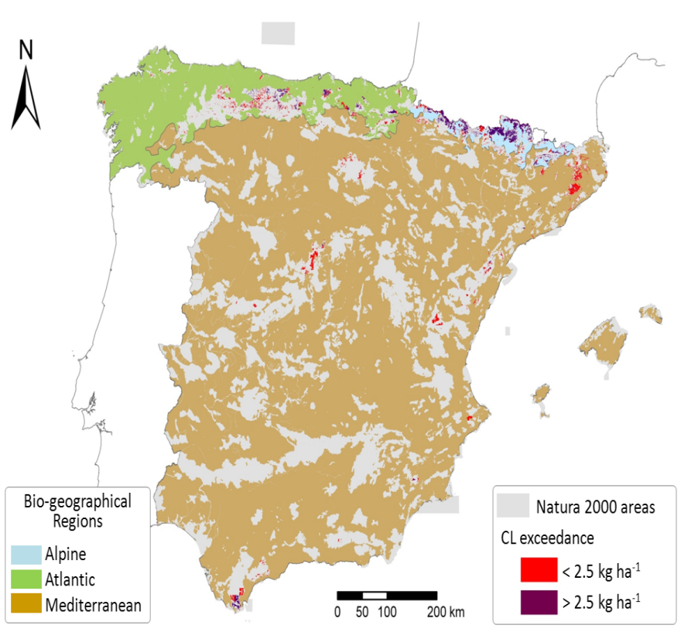
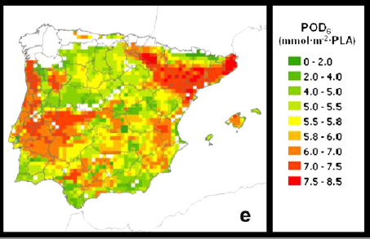
Impactos de las concentraciones de contaminantes atmosféricos sobre ecosistemas y cultivos a nivel nacional.
Análisis de riegos de los efectos de O₃ considerando las superaciones de los valores de cargas críticas (basadas en dosis absorbidas(POD)
Análisis de impactos de depósito atmosférico de N basado en las superaciones de cargas críticas empíricas, evaluados en la Red Natura 2000
17% of the Region assessed. Mostly “Endemic mountain heaths” habitat
70% of the Alpine Region assesed
Mostly “Natural Grasslands” habitats
Forested mountains
close to Barcelona
Mountain areas: grasslands,
scrub and heaths
dry heaths habitat
Trigo
CMAQ model 2007
De Andrés et al., 2012, Env. Pol.
CHIMERE 2008 deposition
García-Gómez et al. (2014) Sci. Tot. Env.

Slide 15
2. Status de actividades en marcha
Simulación de algunas ciudades a 1x1km2 para los escenarios 2030 con medidas (WM) y con medidas adicionales (WAM) del Programa Nacional 2019.
Simulación sobre Madrid a 1x1km2 finalizada
Previsto otro zoom sobre Barcelona y otra ciudad, probablemente Zaragoza y/o Valencia.
Estudios de impacto en salud y ecosistemas, y evaluación económica para la simulación nacional y ciudades
Previsto estudio de una zona de Madrid a resolución de calle para WM y WAM

Slide 16
2. Qué nos gustaría obtener de MITECO
Una propuesta de medidas a aplicar, de interés para MITECO
Una estimación si es posible de la reducción de emisiones para las medidas que se decidan

Slide 17
3. Qué nos gustaría obtener de MITECO
Una propuesta de medidas a aplicar, de interés para MITECO
Una estimación si es posible de la reducción de emisiones para las medidas que se decidan

Slide 18
BLOQUE 2. SELECCIÓN DE ESTRATEGIAS/ESTIMACIÓN DE REDUCCIÓN DE EMISIONES
ESTRATEGIAS QUE CREEMOS INTERESANTES
ESTRATEGIAS QUE PUEDAN INTERESAR A MITECO
ESTIMACIÓN DE EMISIONES ¿ES POSIBLE? ¿CUÁNDO PODRÍAN DARNOS ESTA ESTIMACIÓN?

Slide 19
1. ESTRATEGIAS QUE CREEMOS INTERESANTES
Para todas estas medidas necesitamos una estimación de la reducción de emisiones
Implantación de vehículos eléctricos (distintos grados de implantación?).
Zonas de bajas emisiones (en interior, emisiones cero? Cómo se modifica el tráfico en alrededores? Habría datos de intensidad de tráfico en estas zonas y alrededores antes y después de la puesta en marcha, georreferenciados?
Renovación de flota de autobuses urbanos.
Sustitución de calderas.

Slide 20
ESTRATEGIAS SUGERIDAS EN LA MEMORIA DEL PROYECTO
Sector | Measure | Main pollutants reduced
Electricity generation | E1. Increased penetration of renewables (mainly wind and solar) | NO_{x} ,SO₂
Residencial | R1. Replacement of heating equipment with more efficient technologies, including the use of heat pumps | NO_{x}, SO₂, CO, particles
 | R2. Changes in fuel | NO_{x}, SO₂, CO, particles
 | R3. Increased energy efficiency | NO_{x}, SO₂, CO, particles
Transport | T1. Increased use of electric cars for short journeys (cities) | NO_{x}, SO₂, CO, particles
 | T2. Increased use of biofuels | SO₂, particles
 | T3. Increased use of hybrid vehicles | NO_{x}, SO₂, CO, partículas
 | T4. Car sharing using electric vehicles (e.g. Car2go) | NO_{x}, SO₂, CO, particles
 | T5. Modal shift in urban mobility: Increased use of public transport, car sharing, increased use of bicycles, walking, etc. | NO_{x}, SO₂, CO, particles
 | T6. Modal shift in goods transportation: Increased transport by train | NO_{x}
Industry | I1. Changes in fuel with increased use of biomass or increased electrification | NO_{x}, SO₂

Slide 21
CUÁNTAS DE ESTAS MEDIDAS PALANTEADAS ESTÁN YA EN EL PROGRAMA

Slide 22
Para todas estas medidas necesitamos una estimación de la reducción de emisiones
1. ESTRATEGIAS DE INTERÉS PARA MITECO
DISCUSIÓN ABIERTA

Slide 23
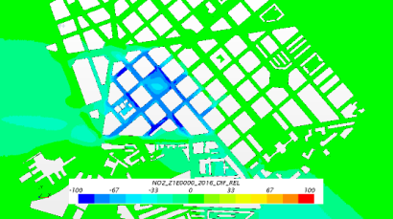
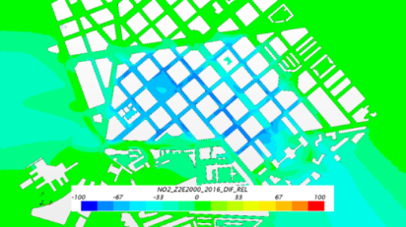
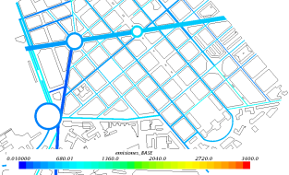
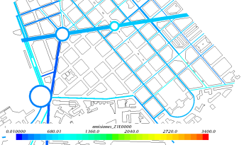




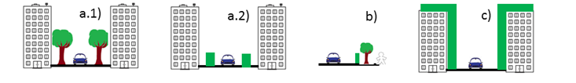
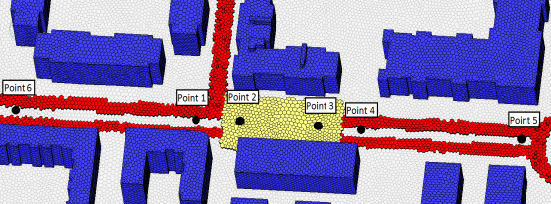


Situación actual/Starting point:
Estrategias LOCALES: dentro de las ciudades
Reducción Emisiones a través de planes locales (restricciones de tráfico, sector doméstico)
EXPERIENCIA EN LA APLICACIÓN DE ESTAS MEDIDAS
Z1
Z2
Experiencia otros proyectos:
Soluciones basadas en la naturaleza (Arbolado urbano, barreras vegetales, parques)
Experiencia otros proyectos:
Medidas Tecnológicas (ej. Materiales fotocatalícos)
Experiencia otros proyectos:

Slide 24
BLOQUE 3. OTRAS CUESTIONES
MEDIDAS INDIVIDUALES?
PROYECCIONES 2050? PROYECCIONES CON BASE 2018?
INCLUIR ALGUNA SIMULACIÓN CON CLIMA 2030 (RCP8.5, RCP4.5)
CUALQUIER OTRA IDEA
  QUERRÍAIS FORMAR PARTE DEL COMITÉ ASESOR (EL PROYECTO INCLUYE UN COMITÉ ASESOR FORMADO POR EXPERTOS, GESTORES, ONGS.. AUN NO LO HEMOS FORMADO!! )
?
EL PROYECTO INCLUYE REALIZAR ALGÚN VIDEO. DIFUSIÓN.

Slide 25
Muchas gracias por vuestro tiempo!!!!!!

